Slide 1
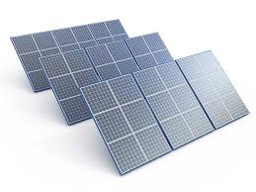
MAESTRÍA EN CIENCIAS DE LA INFORMACIÓN Y LAS COMUNICACIONES
Universidad Distrital Francisco José De Caldas
Seminario de Investigación
Modelo para evaluar el impacto que tienen las variables climatológicas y de calidad del aire, en la eficiencia de los paneles solares
Investigador. Luis Carrillo Mejía
Director. Elvis Eduardo Gaona García, PhD
Codirector. Johann Alexander Mora, PhD

Slide 2
AGENDA
Problema de investigación
Objetivos-hipótesis
Justificación
Metodología
Resultados
Cronograma

Slide 3


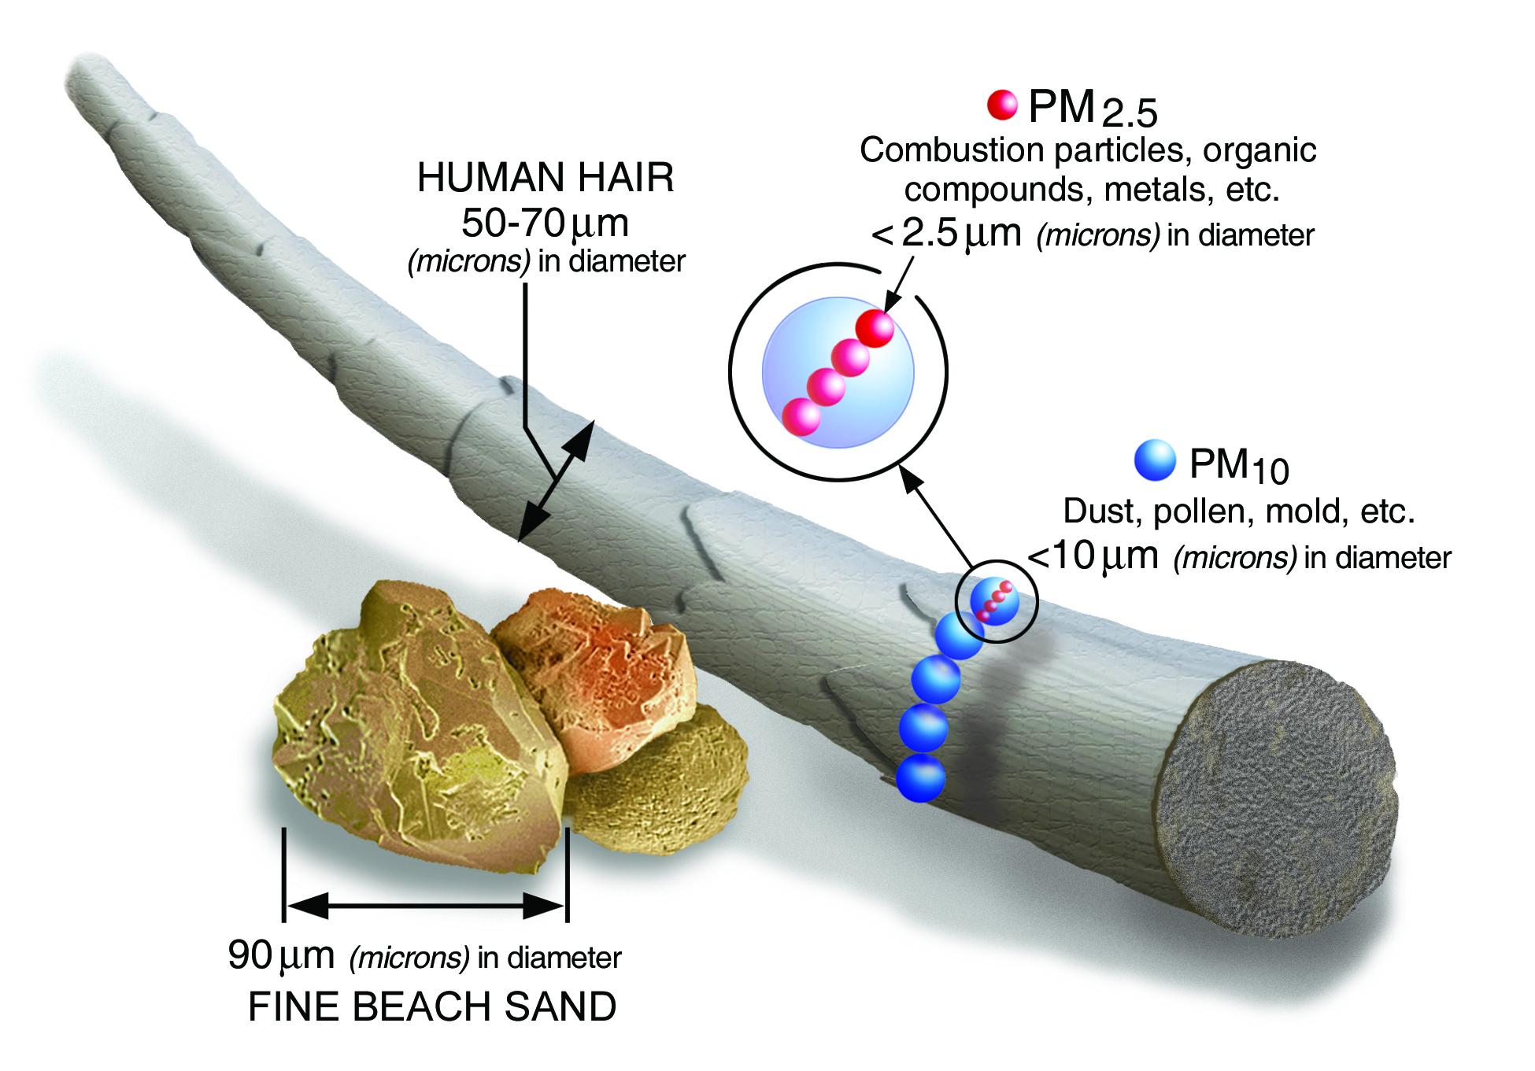


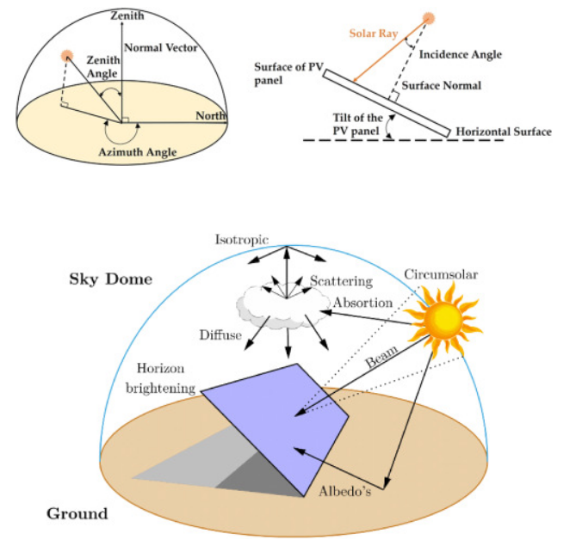

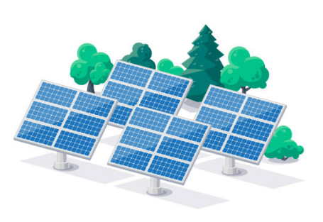

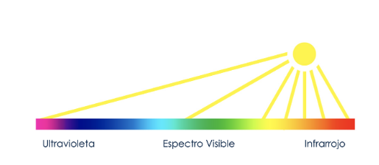

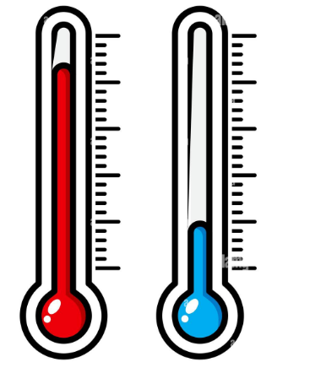
Notes:
Variables climatológicas -> Temperatura, Presión, humedad, dirección y magnitud del viento
Calidad del aire -> PM2.5, PM10, CO, NO, O3, entre otras
Irradiancia -> GHI Irradiación Horizontal Global

Slide 4
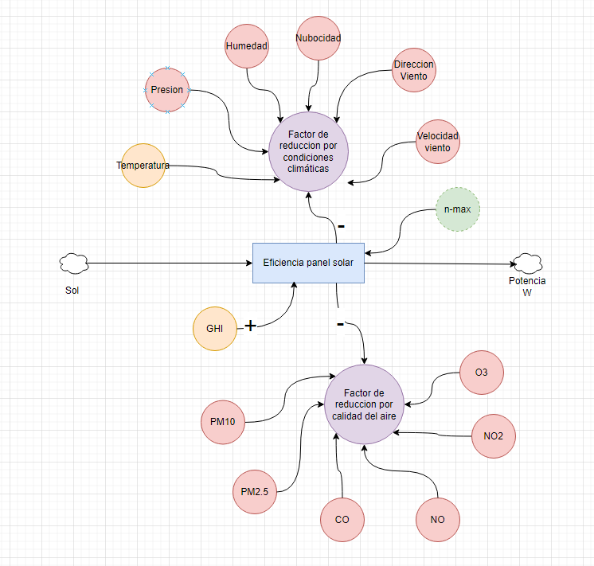
Problema de investigación
Notes:
(STC – Standard Test Conditions) realizadas con una irradiancia de $1000 W/m^{2}$, temperatura de $25 ℃$ y masa de aire de 1.5 de espectro global
NREL, 47% en paneles solares de 4ta generación

Slide 5
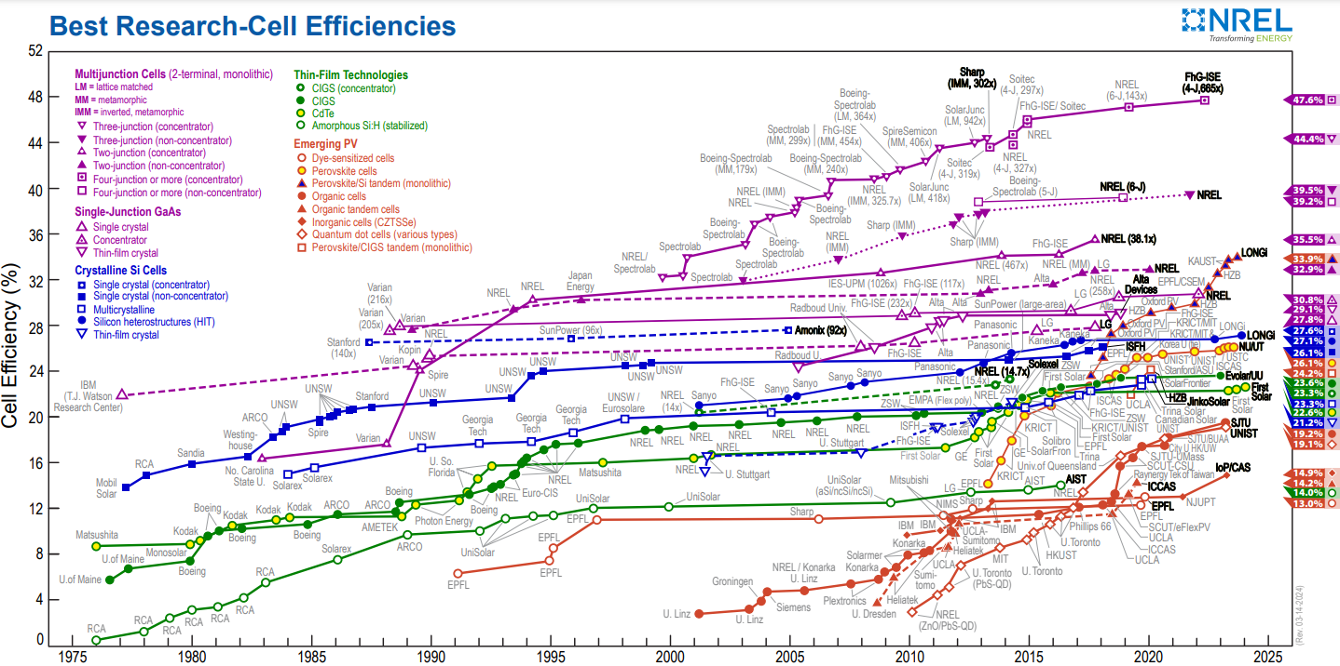
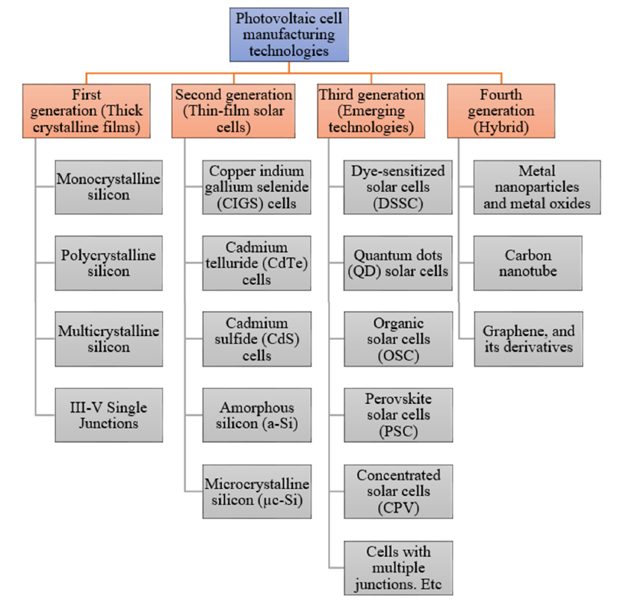
Problema de investigación
Notes:
NREL -> El Laboratorio Nacional de Energía Renovable es un laboratorio estadounidense que se especializa en la investigación y desarrollo de energía renovable, eficiencia energetica, integración de sistemas de energía y transporte sostenible

Slide 6
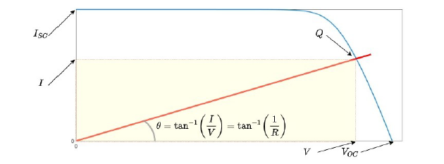
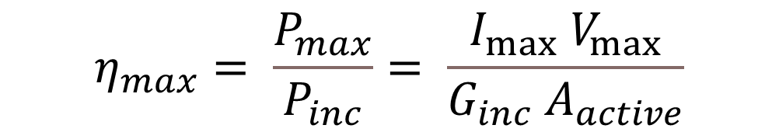
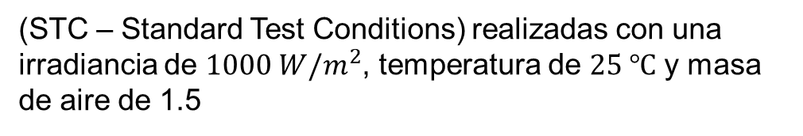
Problema de investigación
$$η_{max}= \frac{P_{max}}{P_{inc}}= \frac{I_{max} V_{max}}{G_{inc} A_{active}}$$
(STC – Standard Test Conditions) realizadas con una irradiancia de $1000 W/m^{2}$, temperatura de $25 ℃$ y masa de aire de 1.5
Notes:
(STC – Standard Test Conditions) realizadas con una irradiancia de $1000 W/m^{2}$, temperatura de $25 ℃$ y masa de aire de 1.5 de espectro global
Q, punto de operación del panel
Como se calcula la eficiencia que nos entrega el fabricante?
Masa de aire, cómo la atmosfera afecta la calidad de la luz solar que llega a la superficie
Según el Laboratorio Nacional de Energía Renovable (NREL) la eficiencia máxima lograda es de 47% en paneles de 4ta generación. Es igualmente importante mencionar que en la actualidad se utiliza mayormente paneles de primera generación mono poli y multi cristalinos de silicio

Slide 7
Objetivo General
PREGUNTA DE INVESTIGACIÓN | OBJETIVO GENERAL | HIPÓTESIS
¿Cómo evaluar el impacto de las variables climatológicas y de calidad del aire en la eficiencia de los paneles solares? | Diseñar un modelo para evaluar el impacto que tienen las variables climatológicas y de calidad del aire, en la eficiencia de los paneles solares. | Al apoyarnos en las tecnologías de la información para obtener y preprocesar datos históricos de variables climatológicas, de calidad del aire e irradiancia, se logrará construir un modelo LSTM que ayude a evaluar el impacto que dichas variables tienen en la eficiencia de los paneles solares.
Notes:
LSTM Long Short Term Memory base network, es un tipo de red neuronal recurrente que ayuda a memorizar las dependencias a largo plazo de las series temporales en los datos.

Slide 8
Objetivos Específicos
SUBPREGUNTAS | OBJETIVO ESPECIFICO
¿Cómo debería ser la descripción funcional del modelo de evaluación y visualización, basado en variables climatológicas, calidad del aire e irradiancia? | Establecer la estructura del modelo de evaluación de la eficiencia de los paneles solares, basado en variables climatológicas, de calidad del aire e irradiancia
¿Cómo debería ser la descripción estructural del modelo de evaluación y visualización basado en variables climatológicas, calidad del aire e irradiancia? | Determinar la descripción funcional del modelo de evaluación de la eficiencia de los paneles solares, basado en variables climatológicas, de calidad del aire e irradiancia
¿Cómo se puede validar, que el modelo propuesto satisface la predicción de la eficiencia, a partir de los datos observados y los datos predichos? | Validar el modelo propuesto, mediante la comparación de datos observados versus el resultado de la predicción
Notes:
Ahora, cómo sistematizamos el problema?

Slide 9
JUSTIFICACIÓN (teórica)
El objetivo principal, es ampliar el conocimiento actual sobre este tema, al determinar cómo las variables climatológicas y de la calidad del aire afectan la eficiencia de los paneles solares.
Notes:
Variables climatológicas -> Temperatura, Presión, humedad, dirección y magnitud del viento
Calidad del aire -> PM2.5, PM10, CO, NO, O3, entre otras
Irradiancia -> GHI Irradiación Horizontal Global

Slide 10

JUSTIFICACIÓN (metodología)
El resultado de la investigación será un software que implemente un modelo matemático que ayudará en futuras investigaciones a determinar si un lugar determinado podría o no ser apto con respecto a otros para instalar cierta capacidad de generación solar.

Slide 11
JUSTIFICACIÓN (PRÁCTICA)
Optimización de la ubicación de granjas solares
Compresión de una baja eficiencia de instalaciones existentes
Beneficios económicos y sociales
Notes:
Al comprender el impacto que pueden tener las variables climatológicas y de calidad del aire en la eficiencia de los paneles solares, la investigación puede ayudar a determinar los mejores lugares para instalar granjas solares.
La investigación busca comprender por qué algunas granjas solares no funcionan tan bien como se esperaba, lo cual nos conduciría a mejorar el diseño y la operación, así como identificar si alguna de estas variables está afectando la generación esperada.
La investigación puede generar nuevos empleos, puede hacer la industria solar más eficiente y sostenible, así como contribuir a la lucha del cambio climático y mejorar la calidad del aire, en las zonas donde se instalen las granjas.

Slide 12
Metodología
Objetivo Específico | Metodología | Resultado de la actividad
Determinar la descripción funcional del modelo de evaluación de la eficiencia de los paneles solares, basado en variables climatológicas, de calidad del aire e irradiancia. | En esta fase se tiene un acercamiento a los datos y por lo tanto, se determinará cual será su fuente, comportamiento y correlación para validar si su dimensionalidad es la correcta, para posteriormente evaluar el desempeño y seleccionar el algoritmo apropiado para la predicción. Por lo anterior, se utilizará una metodología estadística aplicando estadística descriptiva e inferencial. | Revisión continua del estado del arte
 |  | Repositorio en gitlab con las apis a ser usadas en el trabajo y un ejemplo de los payloads si los usa
 |  | Base de datos, con los datos relacionados a variables climatológicas, calidad del aire, irradiancia y potencia
 |  | Base de datos con datos limpios
 |  | Documento con análisis de estadística descriptiva
 |  | Documento con variables relevantes de ingreso al modelo
 |  | Algoritmo para realizar la predicción definido

Slide 13
Metodología
Objetivo Específico | Metodología | Resultado de la actividad
Establecer la estructura del modelo de evaluación de la eficiencia de los paneles solares, basado en variables climatológicas, de calidad del aire e irradiancia. | Esta parte se centra en actividades propias de la construcción de software, por lo cual se usará metodología ágil y debido a que el investigador trabaja solo, la mas apropiada es Kanban | Diagramas UML casos de uso, componente y secuencia
 |  | Repositorio gitlab y callbacks configurados
 |  | Documento con calculadora de las diferentes nubes para los componentes requeridos
 |  | Recursos de nube listos para ser utilizados
 |  | Servicio SAAS de mapas configurado
 |  | Microservicio que ingeste la información de la(s) fuente seleccionada
 |  | Script de terraform para la integración continua y despliegue continuo de toda la solución
 |  | Microservicio que presente en un mapa la posibilidad de colocar 4 punteros y mapas de calor
 |  | Deck de pruebas de integración ejecutado exitosamente

Slide 14
Metodología
Objetivo Específico | Metodología | Resultado de la actividad
Validar el modelo propuesto, mediante la comparación de datos observados versus el resultado de la predicción. | En la fase final, se validará el modelo desarrollado al aplicarlo a un caso de estudio real, para posteriormente: documentar exhaustivamente el proceso, los resultados y difundir los hallazgos a la comunidad científica. Es por ello que se usará una metodología cuantitativa ya que la idea es poder encontrar, para luego exponer el conocimiento encontrado | Los datos observados, en el horizonte cercano estarán almacenados en la DB
 |  | Documento con conclusiones relevantes del proyecto de investigación y sus evidencias
 |  | Reporte con pruebas del caso de estudio
 |  | Paper con resultados finales
 |  | Documento definitivo de la investigación

Slide 15
Presupuesto
Integrantes proyecto | Valor hr | Cantidad hrs | Sub total
Director | $ 250.000 | 144 | $ 36.000.000
Codirector | $ 250.000 | 36 | $ 9.000.000
Materias UD | $ 150.000 | 768 | $ 115.200.000
Total |  |  | $ 160.200.000
Descripción del Gasto | Valor
Humanos | $ 160.200.000
Portátil | $ 3.500.000
Infraestructura en AWS | $ 10.000.000
Presentación articulo WEA 2024 | $ 500.000
Tiquetes aéreos a Barranquilla presentación artículo en WEA | $ 600.000
Biáticos X 2 dias ($200.000) | $ 400.000
Fondo de improvistos (5% del costo del proyecto) | $ 15.000.000
Total | $ 190.200.000

Slide 16
Resultados
Resultado/Producto esperado | Indicador | Beneficiario
Modelo de evaluación de eficiencia | Artículo publicado, ponencia o evento científico | La comunidad científica interesada en fuentes fotovoltaicas de generación de energía
Título Magister en Ciencias de la Información y las Comunicaciones con énfasis en Ingeniería del Software | Documento de Trabajo de grado, acta sustentación | Luis Carrillo Mejía
Artículo publicado, ponencia o evento científico. | Carta o correo de aceptación | Elvis Eduardo Gaona García GITUD
Notes:
Generación de nuevo conocimiento -Nuevos desarrollos tecnológicos
Dirigidos a la apropiación social del conocimiento
Conducentes al fortalecimiento de la capacidad científica nacional

Slide 17

Cronograma
Definir la estructura del modelo
de evaluación de la eficiencia
Agosto - Noviembre
Definir la descripción funcional
del modelo de evaluación
Mayo - Julio
Validar el modelo propuesto
Diciembre – Enero/25

